Slide 1
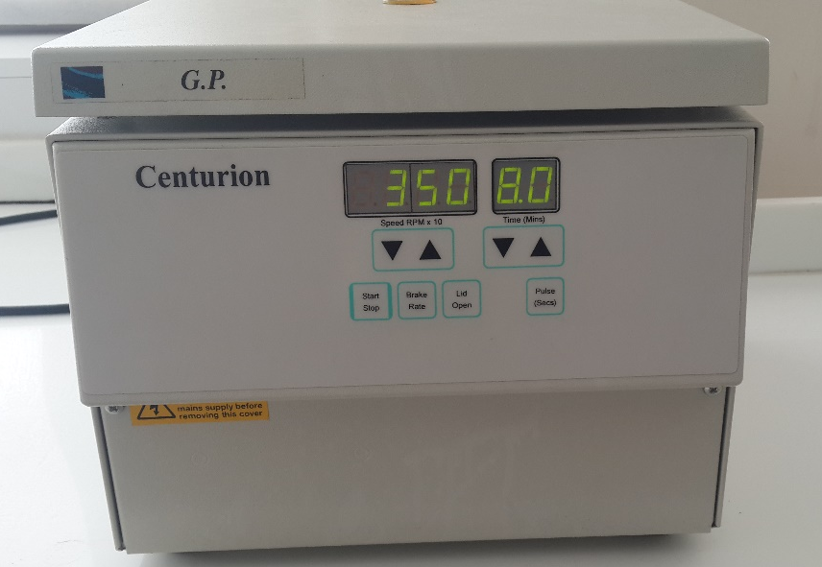
CENTRIFUGE

Slide 2
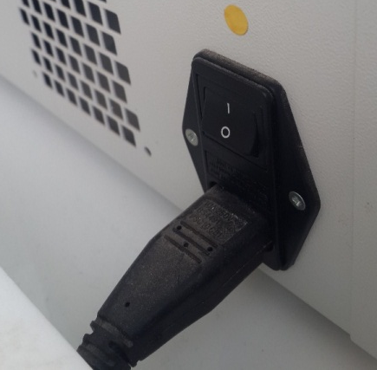
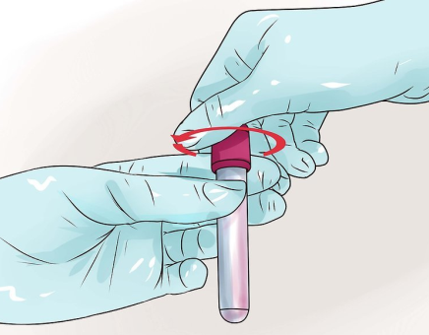
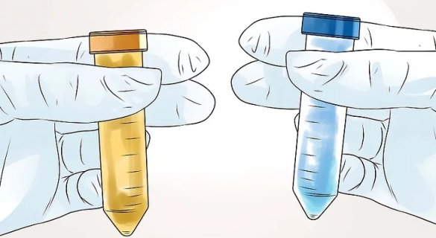
1.
Turn on the device. (Cihaz açılır.)
Prepare your sample in a tube and cap the tube with the proper lid. (Örnek tüp içinde hazırlanır ve tüp uygun bir kapakla kapatılır.)
2.
Make a counterbalance for the centrifuge tube you want to put in the centrifuge.(Dengeleme yapmak için santrifüje yerleştirilecek olan tüp ile aynı ağırlıkta olan başka bir tüp hazırlanır.)
3.

Slide 3
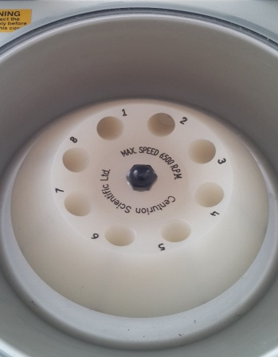
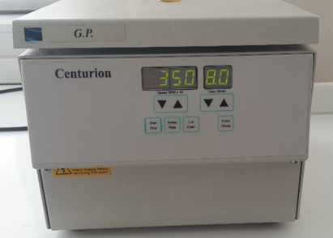
4.
Place the prepared tubes opposite each other in the centrifuge. (Hazırlanan tüpler karşılıklı olarak santrifüj cihazına yerleştirilir.)
Close the lid and adjust the centrifugation speed and time. Press start-stop button to start the process. (Cihazın kapağı kapatılır ve santrifüj hızı ve süresi ayarlanır. Start-stop tuşuna basılarak işlem başlatılır.)
5.

Slide 4
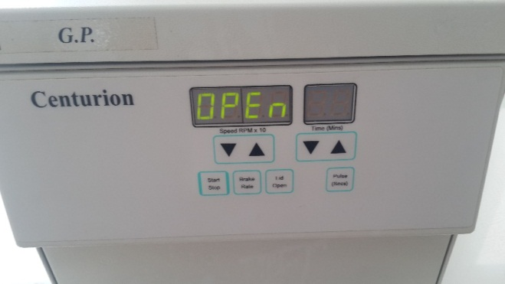
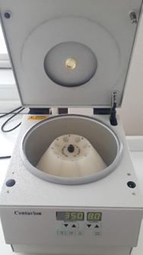
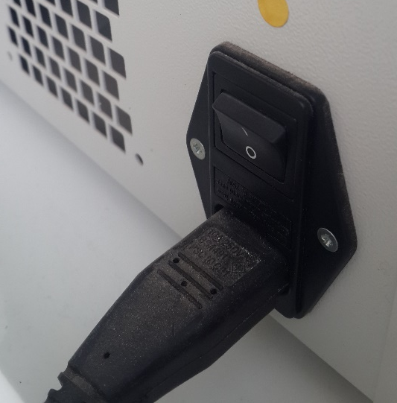
At the end of the time, open the lid of the device by pressing the lid open button and take the samples from the device. (Süre sonunda lid open tuşuna basılarak cihazın kapağı açılır ve örnekler cihazdan alınır.)
6.
When the process is finished, turned off the device from the on-off button on the back. (İşlem bitince cihaz arkadaki açma kapama düğmesinden kapatılır.)
7.

